Slide 1
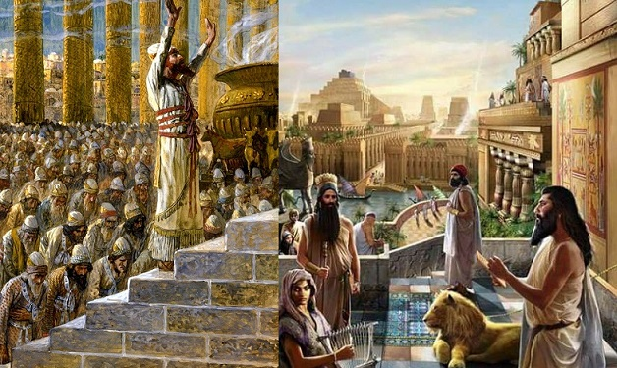
الحياة السياسية والدينية في بلاد الرافدين
أولا: تطور الحياة السياسية
ثانيا: الحياة الدينية

Slide 2
تطور الحياة السياسية
تميز النظام السياسي في بلاد الرافدين بعدة خصائص منها:
ظهور نظام دولة المدينة : كان لكل مدينة حدودها وحاكمها وآلهتها وقوانينها ،
وكانت المدن السومرية أول من طبق نظام دولة المدينة .
ظهور الممالك: تطور النظام السياسي في بلاد الرافدين فظهرت المملكة
مثل: ممالك (سومر،أكاد وأشور).
الإمبراطورية: اتسعت الممالك وأصبحت إمبراطورية موحدة .
* كان الملك مصدر السلطة ويلقب بالكاهن الأعظم وأصبح النظام السياسي ملكيا وراثيا.

Slide 3
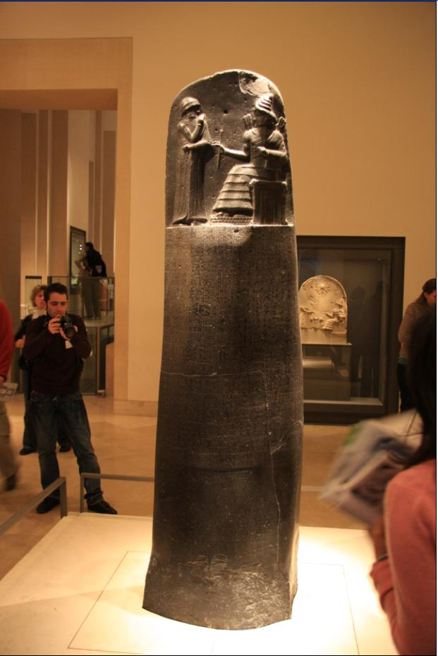
تطور الحياة السياسية
من اختصاصات الملك في بلاد الرافدين :
* إصدار القوانين * القائد الأعلى للجيش والمحافظ على الامن
* إقامة المشاريع والانشاءات * يتولى تعيين رجال الدين
شهدت بلاد الرافدين ظهور عدة قوانين لتنظيم الحياة السياسية من أهمها شريعة حمورابي وهي من أقدم الشرائع المكتوبة في التاريخ البشري ونقشت على مسلة عرفت باسم:
مسلة حمورابي: وهي مسلة بازلتية وفي الجزء العلوي
ظهر حمورابي أمام عرش إله الشمس (شماش)
وهو يتسلّم مفاتيح الحكمة .
وتوجد المسلة الآن في متحف اللوفر

Slide 4
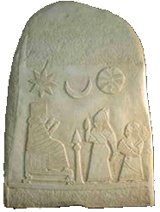
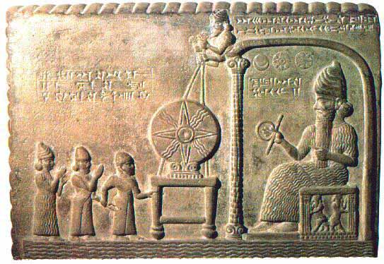
الحياة الدينية
عبد الناس في بلاد الرافدين مظاهر الطبيعة مثل: الشمس والقمر
تعددت الآلهة فكان لكل مدينة إله يدافع عنها ومن اهم هذه الآلهة:
*شماش (إله الشمس) *إنو(إله السماء)
كان لهم احتفالات في كل شهر وتكون مرتبطة في مناسبات مثل:
عيد النيروز في مطلع الربيع
واحتفالات متعلقة بأساطير الآلهة
واحتفالات بأحداث تاريخية ، كتتويج الملك والانتصارات العسكرية

